Slide 1
أهْلًا وَسْهْلًا بِكُم
مِن جديد أَصْدِقائي الْعَباقِرة.
خريطة الْحِصَّة
التَّرحيب
التاريخ+ القوانين
السَّطر الْإملائي
الْعِنوان +الْأهداف
التَّهيئة الْحافِزة
عِرْض الدِّرس
الْأَنْشِطة
التَّغْذِية الرّاجِعة
هَل حققنا الأَهْداف
عبر عن شعورك
التَّواصل

Slide 2
التَّاريخ
الْيــوم
أكْتـوبر
S | M | T | W | T | F | S
 |  |  | 1 | 2 | 3 | 4
5 | 6 | 7 | 8 | 9 | 10 | 11
12 | 13 | 14 | 15 | 16 | 17 | 18
19 | 20 | 21 | 22 | 23 | 24 | 25
26 | 27 | 28 | 29 | 30 | 31
خريطة الْحِصَّة
التَّرحيب
التاريخ+ القوانين
السَّطر الْإملائي
الْعِنوان +الْأهداف
التَّهيئة الْحافِزة
عِرْض الدِّرس
الْأَنْشِطة
التَّغْذِية الرّاجِعة
هَل حققنا الأَهْداف
عبر عن شعورك
التَّواصل
13/10/2021
الأربعاء
6/ ربيع 1 /1443
الْوِحدَة الثَّانية
ابْتَسِم.
كُنْ جَمَيلًا تَرى الْوُجودِ جَميلًا.
المعلمة/ سناء الجعفري.

Slide 3
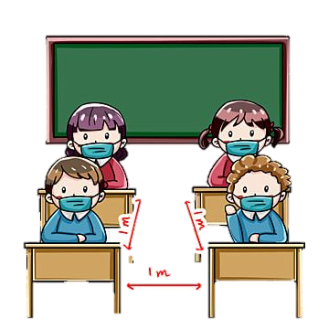
خريطة الْحِصَّة
التَّرحيب
التاريخ+ القوانين
السَّطر الْإملائي
الْعِنوان +الْأهداف
التَّهيئة الْحافِزة
عِرْض الدَّرس
الْأَنْشِطة
التَّغْذِية الرّاجِعة
هَل حققنا الأَهْداف
عبر عن شعورك
التَّواصل
أَلْتَزم بِلِبْس الْكَمامة.
أسْتَأْذِن قَبْل التَّحدث.
أَحْرِص على الْجلوس في مَكاني.
أصْغي جَيِّدًا للدَّرس.
لا أُشارِك أَدَواتي الْمدرسية مَعَ زُمَلائي.
أُحافِظ عَلى نَظافة الصَّف.

Slide 4
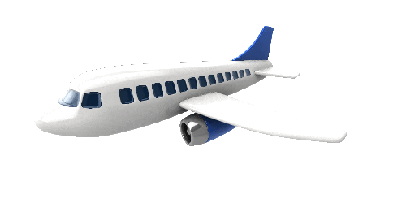
*الْوحدة الثانية:
خريطة الْحِصَّة
التَّرحيب
التاريخ+ القوانين
السَّطر الْإملائي
العنوان والأهداف
التهيئة الحافزة
عِرْض الدَّرس
الْأَنْشِطة
التَّغْذِية الرّاجِعة
هَل حققنا الأَهْداف
عبر عن شعورك
التَّواصل
(ابْتَسِم)
*درِس الْيَوْم:
(اصْنع روابِط- رِحْلَتي /مَعْ كَلِمة كَشَرَ)

Slide 5
خريطة الْحِصَّة
التَّرحيب
التاريخ+ القوانين
السَّطر الْإملائي
العنوان والأهداف
التهيئة الحافزة
عِرْض الدَّرس
الْأَنْشِطة
التَّغْذِية الرّاجِعة
هَل حققنا الأَهْداف
عبر عن شعورك
التَّواصل
* أهداف درس اليوم:
*ماذا سنتعلم اليوم يا أبطال ؟
* يَشْرَح الْمُتعلِّم معنى كَلِمة كَشَرَ.
* يُحدد الطالب أحداث القصِّة بالترتيب.

Slide 6
*التَّهْيِئة الْحافِزَة/ ماذا تُشاهِد في الصّور:
خريطة الْحِصَّة
التَّرحيب
التاريخ+ القوانين
السَّطر الْإملائي
العنوان والأهداف
التهيئة الحافزة
عِرْض الدَّرس
الْأَنْشِطة
التَّغْذِية الرّاجِعة
هَل حققنا الأَهْداف
عبر عن شعورك
التَّواصل
1
2
3
4
5
6
7
8
9

Slide 7
خريطة الْحِصَّة
التَّرحيب
التاريخ+ القوانين
السَّطر الْإملائي
الْعِنوان +الْأهداف
التَّهيئة الْحافِزة
عِرْض الدَّرس
الْأَنْشِطة
التَّغْذِية الرّاجِعة
هَل حققنا الأَهْداف
عبر عن شعورك
التَّواصل

Slide 8
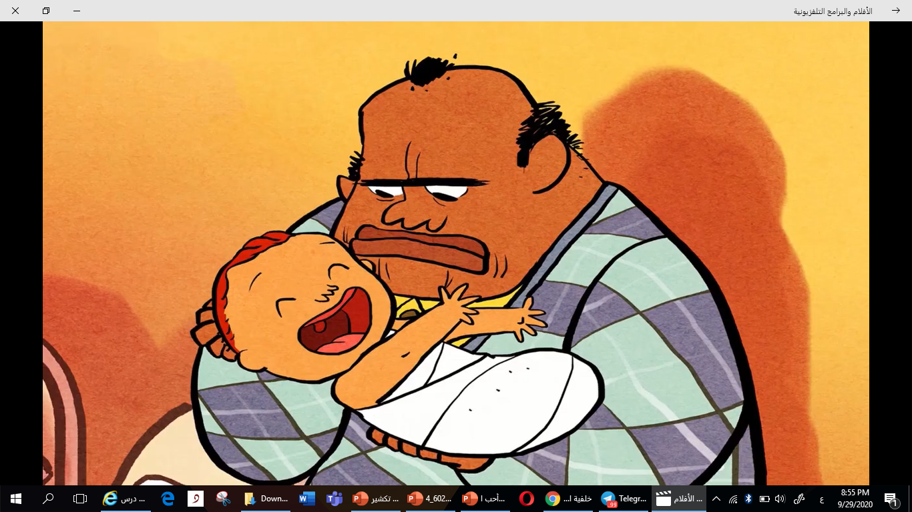
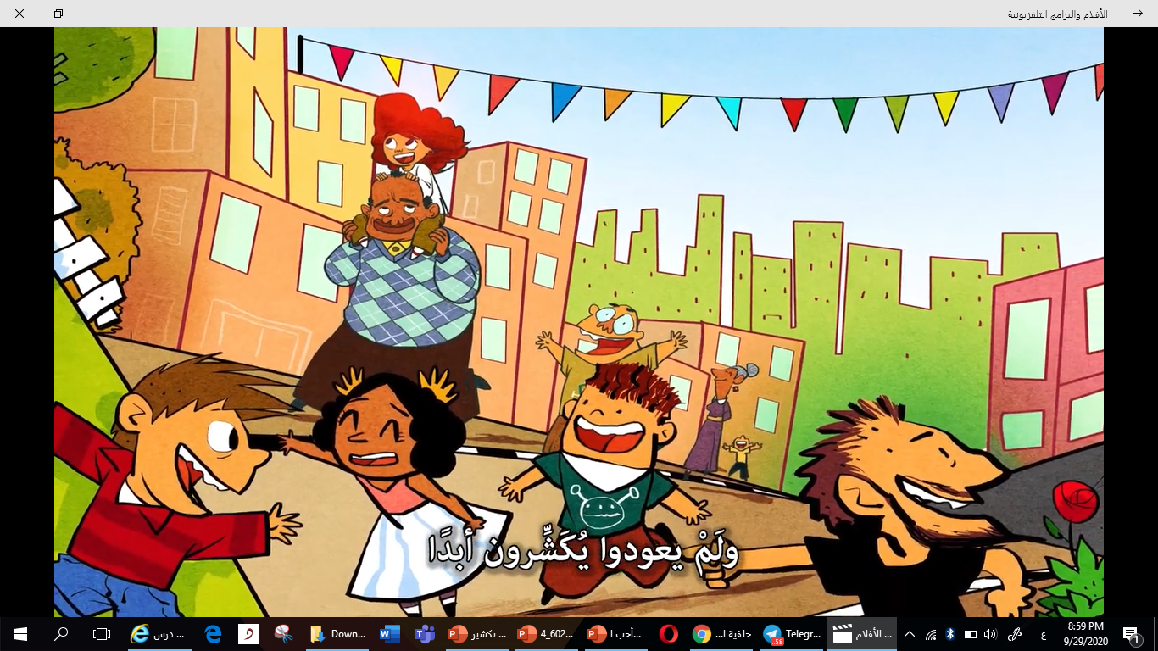
خريطة الْحِصَّة
التَّرحيب
التاريخ+ القوانين
السَّطر الْإملائي
الْعِنوان +الْأهداف
التَّهيئة الْحافِزة
عِرْض الدَّرس
الْأَنْشِطة
التَّغْذِية الرّاجِعة
هَل حققنا الأَهْداف
عبر عن شعورك
التَّواصل
*أعِدْ سَرْدَ أَحْداثِ الْقِصًّةِ مُسْتعينااًبالصورِ التالية:
4
3
2
1
8
7
6
5

Slide 9
خريطة الْحِصَّة
التَّرحيب
التاريخ+ القوانين
السَّطر الْإملائي
الْعِنوان +الْأهداف
التَّهيئة الْحافِزة
عِرْض الدَّرس
الْأَنْشِطة
التَّغْذِية الرّاجِعة
هَل حققنا الأَهْداف
عبر عن شعورك
التَّواصل

Slide 10
* عَبِّر عَن الصُّورة بوضْع كَلِمَة "كَشَّرَ"
خريطة الْحِصَّة
التَّرحيب
التاريخ+ القوانين
السَّطر الْإملائي
الْعِنوان +الْأهداف
التَّهيئة الْحافِزة
عِرْض الدَّرس
الْأَنْشِطة
التَّغْذِية الرّاجِعة
هَل حققنا الأَهْداف
عبر عن شعورك
التَّواصل

Slide 11
خريطة الْحِصَّة
التَّرحيب
التاريخ+ القوانين
السَّطر الْإملائي
الْعِنوان +الْأهداف
التَّهيئة الْحافِزة
عِرْض الدَّرس
الْأَنْشِطة
التَّغْذِية الرّاجِعة
هَل حققنا الأَهْداف
عبر عن شعورك
التَّواصل
كشّر البائعُ في وجه أخي.
عَـبس

Slide 12
خريطة الْحِصَّة
التَّرحيب
التاريخ+ القوانين
السَّطر الْإملائي
الْعِنوان +الْأهداف
التَّهيئة الْحافِزة
عِرْض الدَّرس
الْأَنْشِطة
التَّغْذِية الرّاجِعة
هَل حققنا الأَهْداف
عبر عن شعورك
التَّواصل
شَكَـرَ
كَرشُ
شِـرْكُ
شاكِرُ

Slide 13
خريطة الْحِصَّة
التَّرحيب
التاريخ+ القوانين
السَّطر الْإملائي
الْعِنوان +الْأهداف
التَّهيئة الْحافِزة
عِرْض الدَّرس
الْأَنْشِطة
التَّغْذِية الرّاجِعة
هَل حققنا الأَهْداف
عبر عن شعورك
التَّواصل
https://wordwall.net/ar/resource/4637684

Slide 14
خريطة الْحِصَّة
التَّرحيب
التاريخ+ القوانين
السَّطر الْإملائي
الْعِنوان +الْأهداف
التَّهيئة الْحافِزة
عِرْض الدَّرس
الْأَنْشِطة
التَّغْذِية الرّاجِعة
هَل حققنا الأَهْداف
عبر عن شعورك
التَّواصل
* أهداف درس اليوم:
* هل حققنا أهداف الدَّرس؟
* يَشْرَح الْمُتعلِّم معنى كَلِمة كَشَّر.
* يُحدد الطالب أحداث القصِّة بالترتيب.

Slide 15
تَذْكير
الْواجِب
يرسل نسخة من الواجب على الواتساب بشكل يومي+ ادخال الواجب اليومي في ملفات التيمز.

Slide 16
خريطة الْحِصَّة
التَّرحيب
التاريخ+ القوانين
السَّطر الْإملائي
الْعِنوان +الْأهداف
التَّهيئة الْحافِزة
عِرْض الدَّرس
الْأَنْشِطة
التَّغْذِية الرّاجِعة
هَل حققنا الأَهْداف
عبر عن شعورك
التَّواصل
*عَبِّر عَنْ شُعورَك يا بَطَل:

Slide 17
خريطة الْحِصَّة
التَّرحيب
التاريخ+ القوانين
السَّطر الْإملائي
الْعِنوان +الْأهداف
التَّهيئة الْحافِزة
عِرْض الدَّرس
الْأَنْشِطة
التَّغْذِية الرّاجِعة
هَل حققنا الأَهْداف
عبر عن شعورك
التَّواصل
للتواصل - المعلمة / سناء الجعفري.
تلجرام: t.me/Sanaa21
انستجرام: sanaa_ali1
واتساب / 0503770211

